Slide 1
МИНИСТЕРСТВО ВЫСШЕГО ОБРАЗОВАНИЯ И НАУКИ РОССИЙСКОЙ ФЕДЕРАЦИИ
ФЕДЕРАЛЬНОЕ ГОСУДАРСТВЕННОЕ БЮДЖЕТНОЕ ОБРАЗОВАТЕЛЬНОЕ УЧРЕЖДЕНИЕ ВЫСШЕГО ОБРАЗОВАНИЯ «ОРЛОВСКИЙ ГОСУДАРСТВЕННЫЙ УНИВЕРСИТЕТ ИМЕНИ И.С. ТУРГЕНЕВА»
Направление 09.03.04 «Программная инженерия», группа 21ПГ
Выпускная квалификационная работа на тему:
«Разработка онлайн-сервиса для ориентирования по корпусам университета на базе WebGL»
Выполнил студент: Банных М.А.
Руководитель: к.т.н.,
доцент кафедры ИСиЦТ,
Ужаринский А.Ю.
Орел 2026

Slide 2

Цель и задачи работы
Целью данной выпускной квалификационной работы является разработка онлайн-сервиса для ориентирования по корпусам университета на базе WebGL, который поможет снизить временные затраты на поиск аудиторий и востребованных помещений.
Задачи, которые необходимо выполнить для достижения поставленной цели:
провести анализ существующих решений и аналогов и выявить их основные недостатки;
сформулировать функциональные и нефункциональные требования;
разработать спецификации к онлайн-сервису;
спроектировать архитектуру и интерфейс системы;
реализовать онлайн-сервис;
провести тестирование системы, выявить и устранить ошибки.

Slide 3
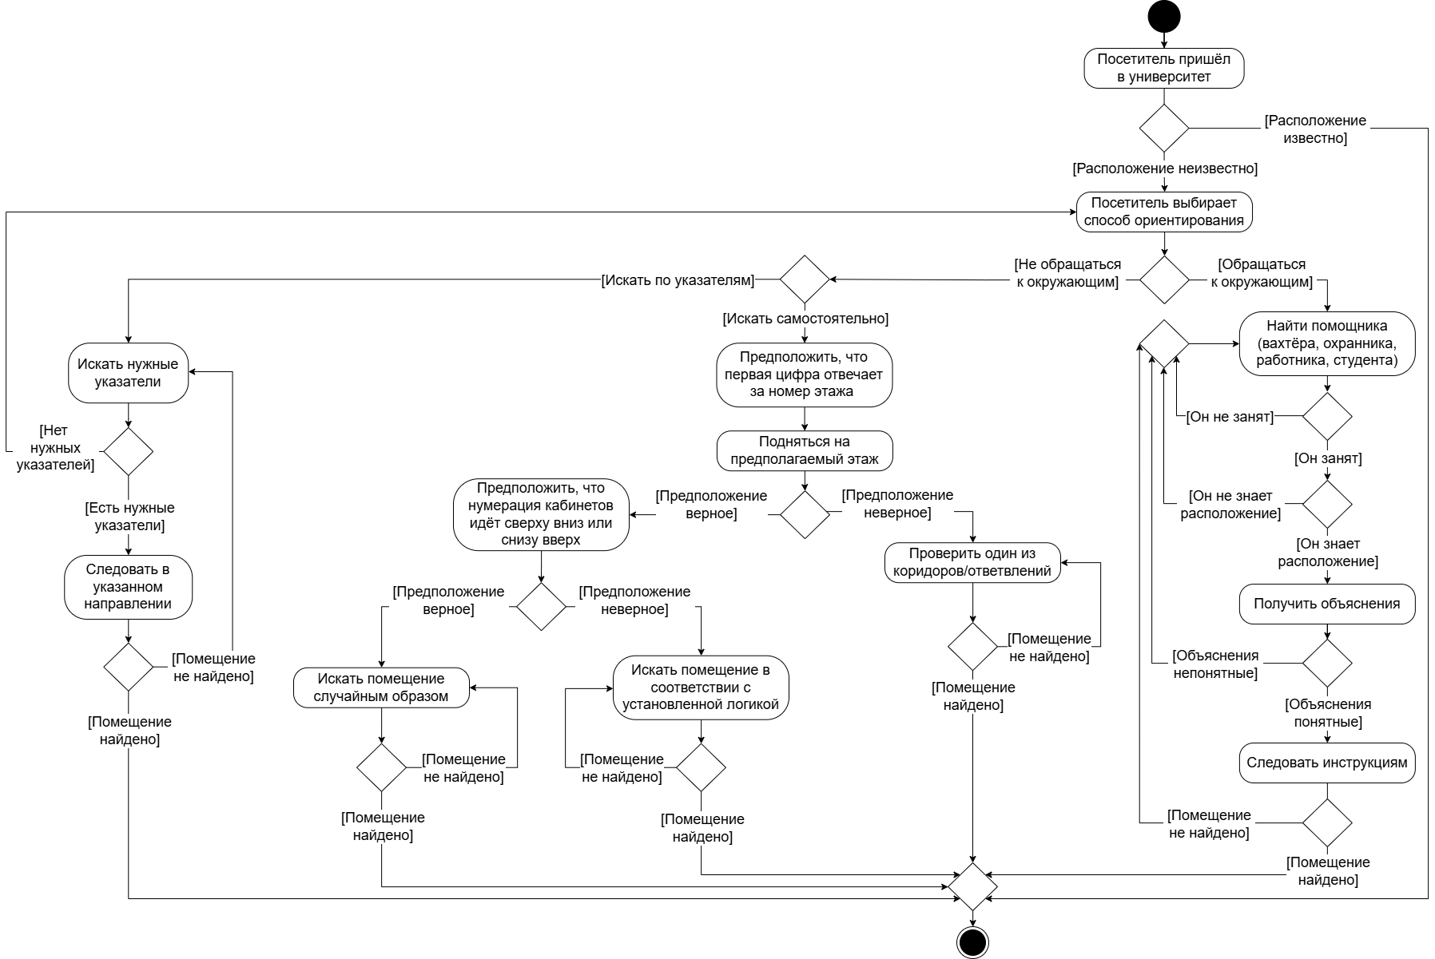
Существующие методы
решения проблемы

Slide 4
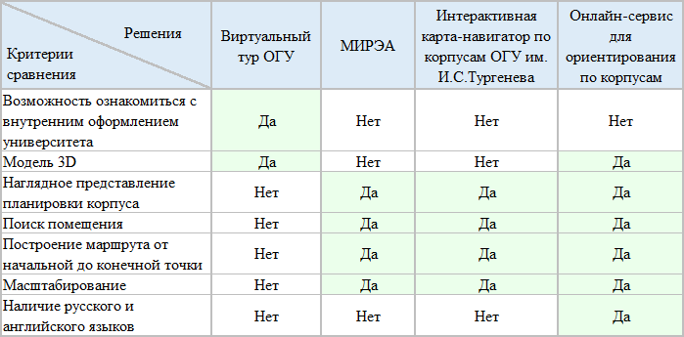
Анализ аналогов разрабатываемого решения

Slide 5
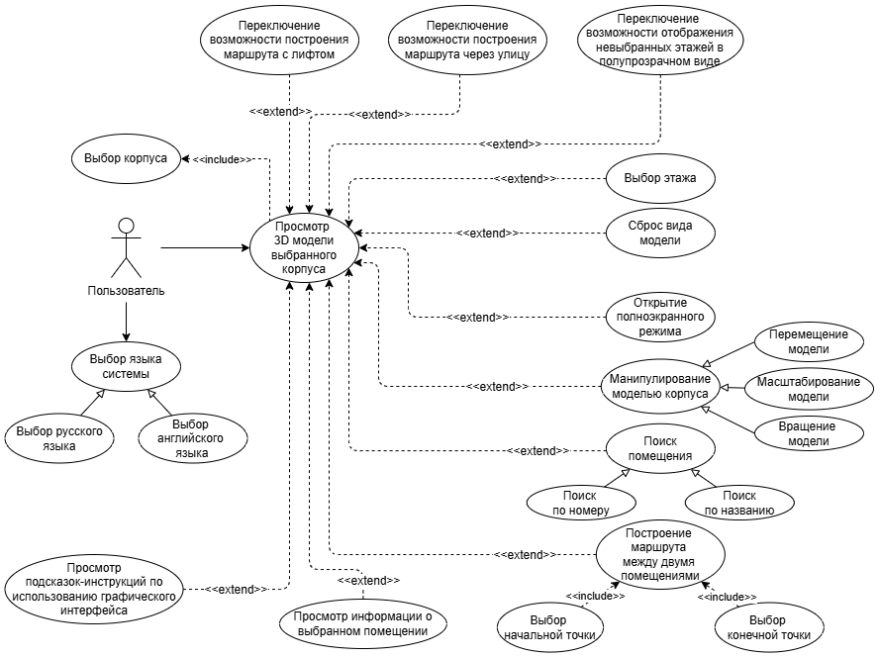
Функциональные требования

Slide 6
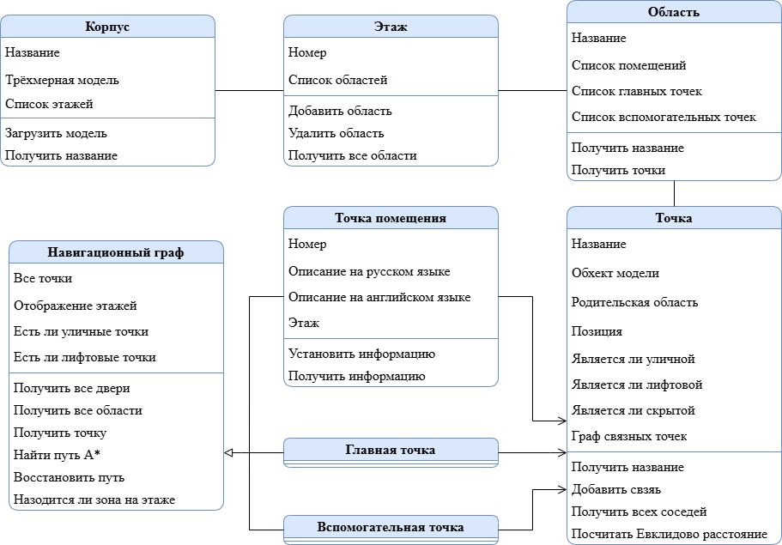
Информационная спецификация

Slide 7
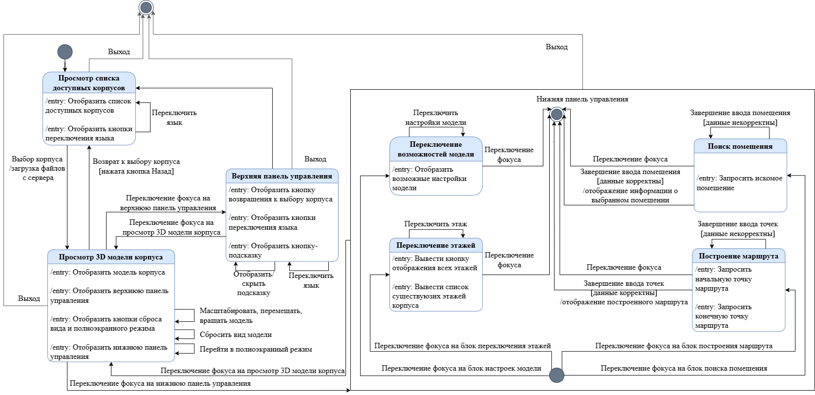
Поведенческая спецификация

Slide 8
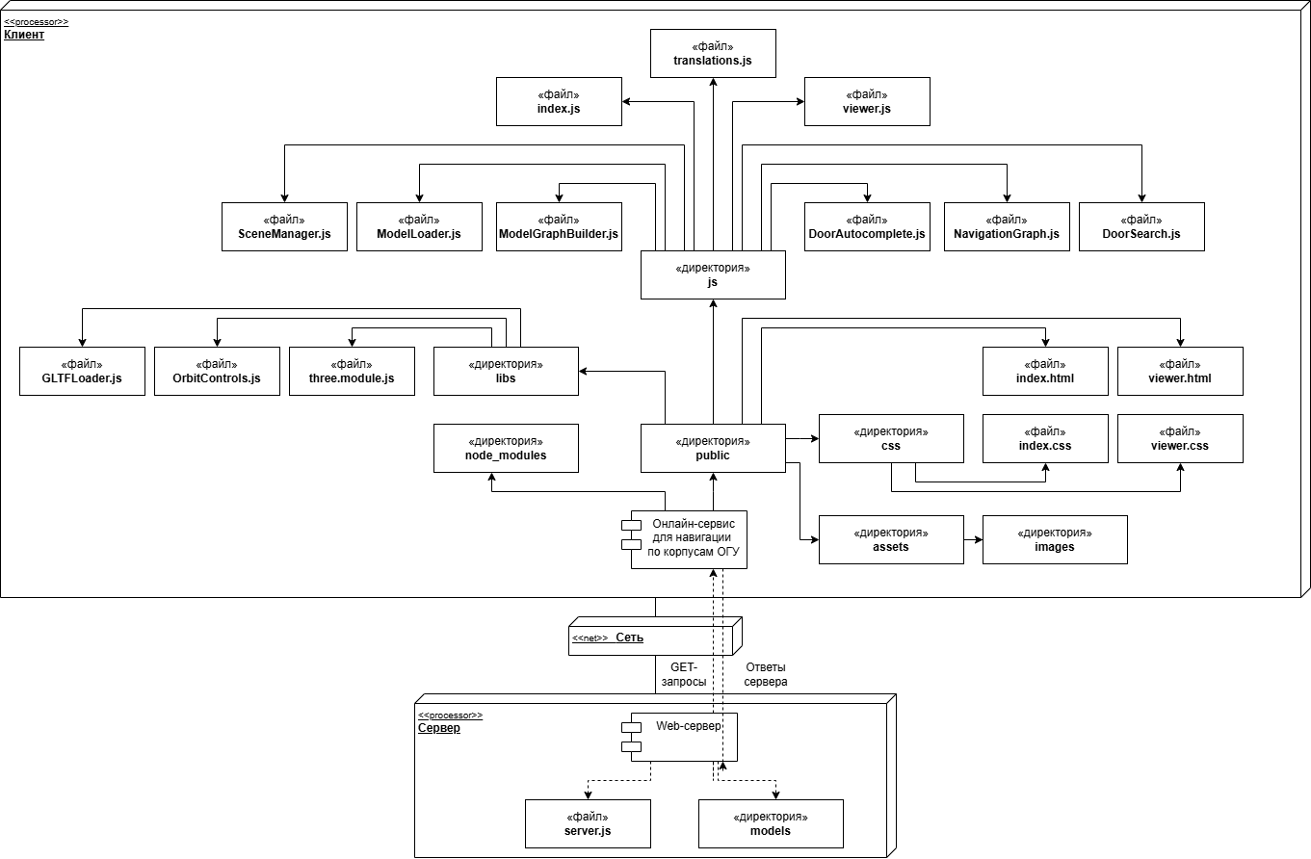
Структура системы

Slide 9
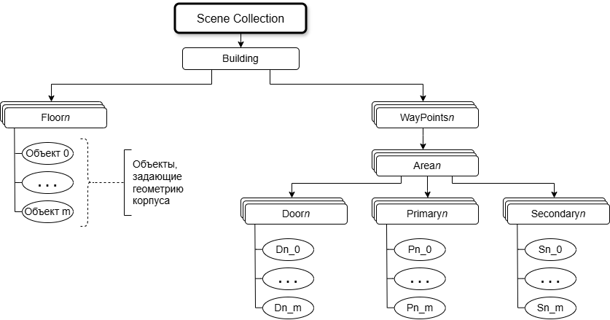
Структура модели в Blender

Slide 10
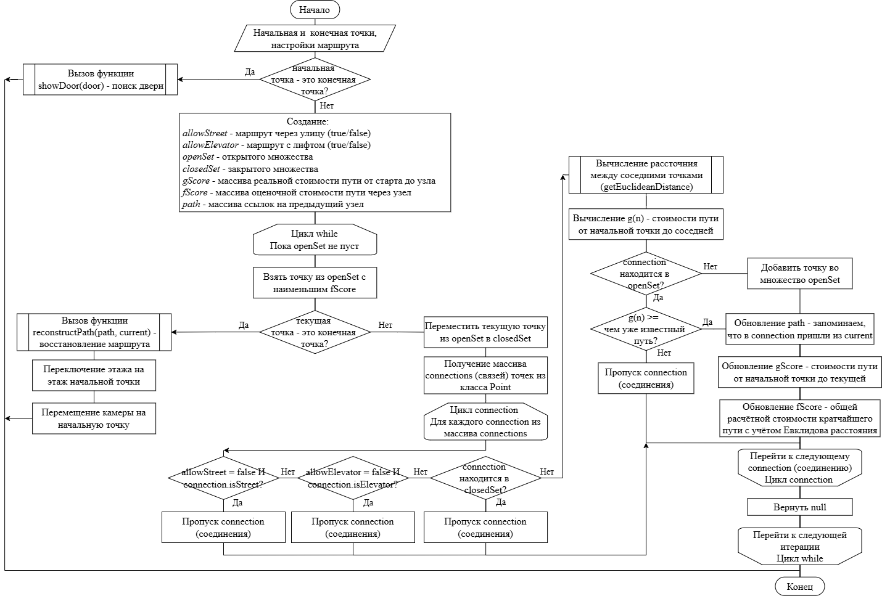
Схема алгоритма построения маршрута

Slide 11
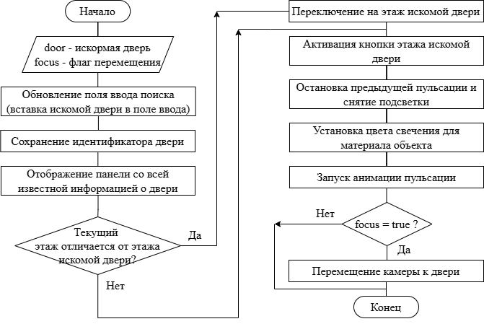
Схема алгоритма поиска помещения

Slide 12
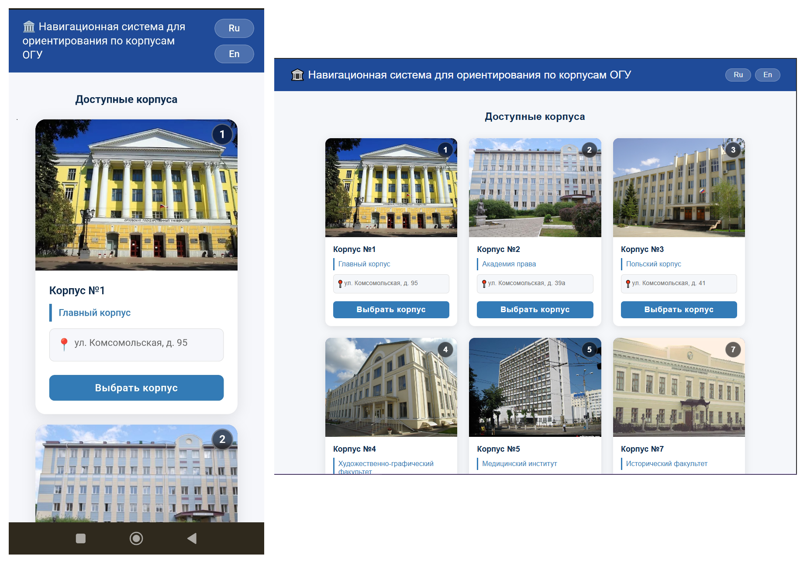
Экранные формы сервиса навигации

Slide 13
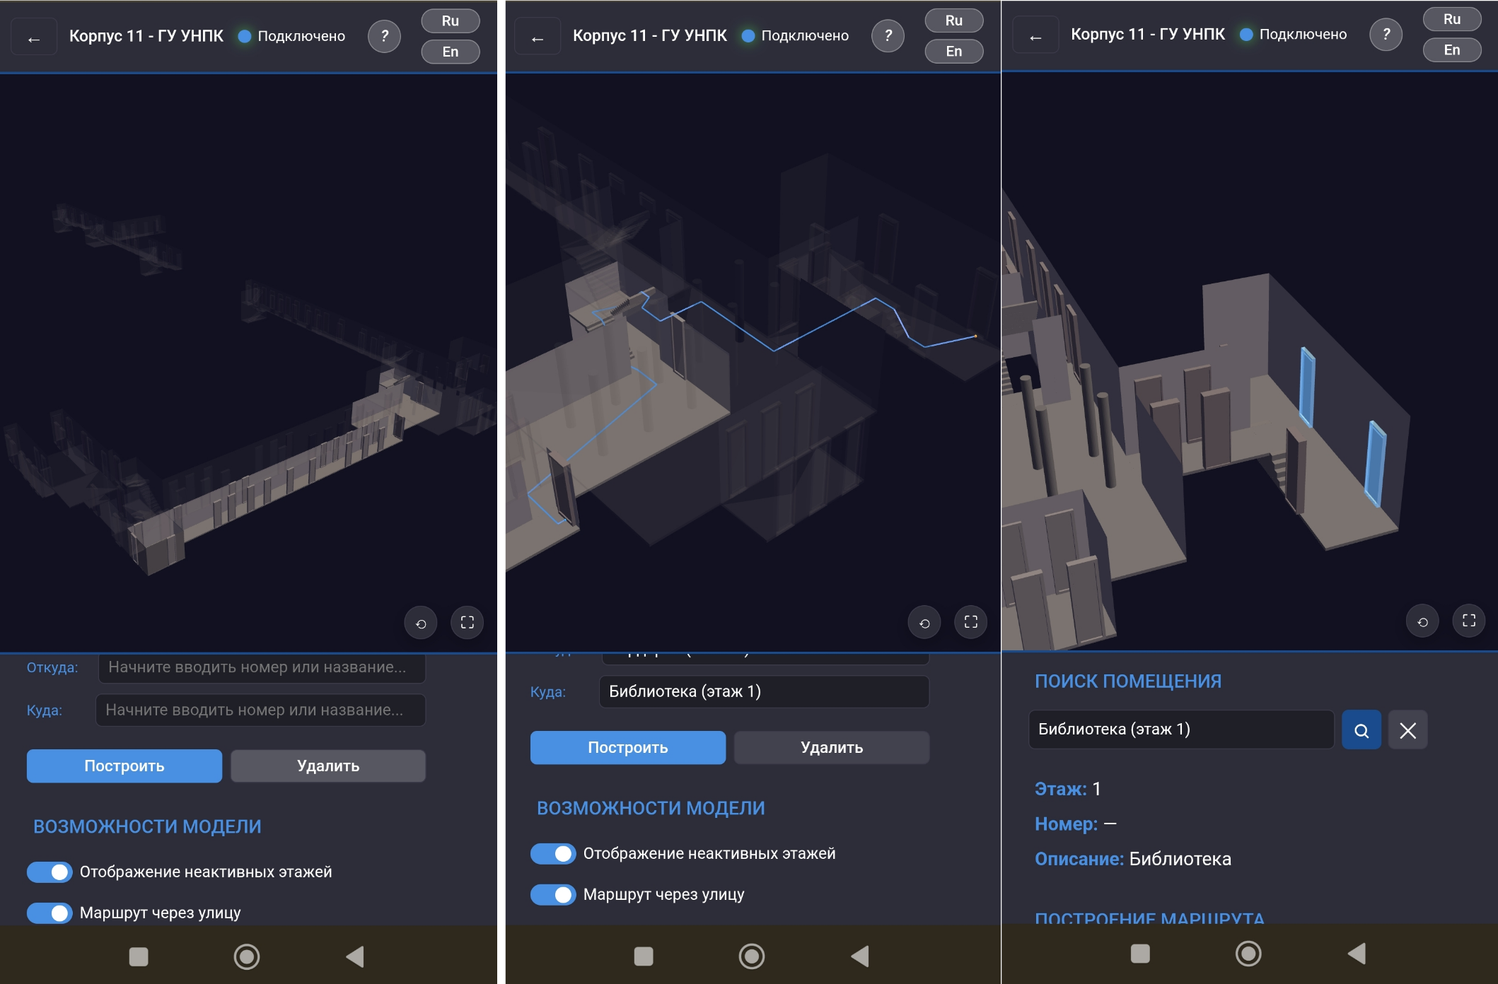
Экранные формы сервиса навигации

